Slide 1
ФГБОУ ВО ОрГМУ Минздрава России кафедра госпитальной терапии им. Р.Г. Межебовского
Язвенная болезнь

Slide 2
Язвенная болезнь (ЯБ) – хроническое рецидивирующее заболевание, протекающее с чередованием периодов обострения и ремиссии, ведущим проявлением которого является образование дефекта (язвы) в стенке желудка и/или двенадцатиперстной кишки (ДПК). Язвенную болезнь следует отличать от симптоматических язв желудка и двенадцатиперстной кишки, являющихся осложнением других заболеваний внутренних органов и патологических состояний: острого инфаркта миокарда, тяжелой сердечной или дыхательной недостаточности, сепсиса, травм, хирургических операций, массивных ожогов и т.п.

Slide 3
Эпидемиология
Язвенная болезнь – одно из наиболее распространенных заболеваний гастродуоденальной области.
В экономически развитых странах ЯБ страдает 8-10% населения.
ЯБ с локализацией в ДПК встречается в 4 раза чаще, чем ЯБ с локализацией в желудке.
Среди пациентов с ЯБ ДПК мужчины преобладают над женщинами, среди пациентов с язвами желудка соотношение мужчин и женщин оказывается примерно одинаковым.
Среди сельского населения ЯБ встречается несколько реже, чем среди жителей города.

Slide 4
Этиология и патогенез
В основе патогенеза ЯБ лежит нарушение равновесия между факторами агрессии желудочного содержимого и защитными факторами слизистой оболочки желудка и двенадцатиперстной кишки.
Факторы защиты:
- защитный слизистый барьер, синтез бикарбонатов;
- активная регенерация поверхностного эпителия;
- состояние регионарного кровотока;
- антродуоденальный кислотный тормоз;
- локальный синтез простагландинов.
Факторы агрессии (повреждения):
- гиперпродукция соляной кислоты и пепсина (кислотно-пептический фактор);
- нарушение гастродуоденальной моторики;
- инфицирование слизистой оболочки Helicobacter pylori (НР);
- другие факторы (наследственность, алиментарные нарушения, курение, прием лекарственных средств, злоупотребление алкоголем и кофе, стресс…)

Slide 5
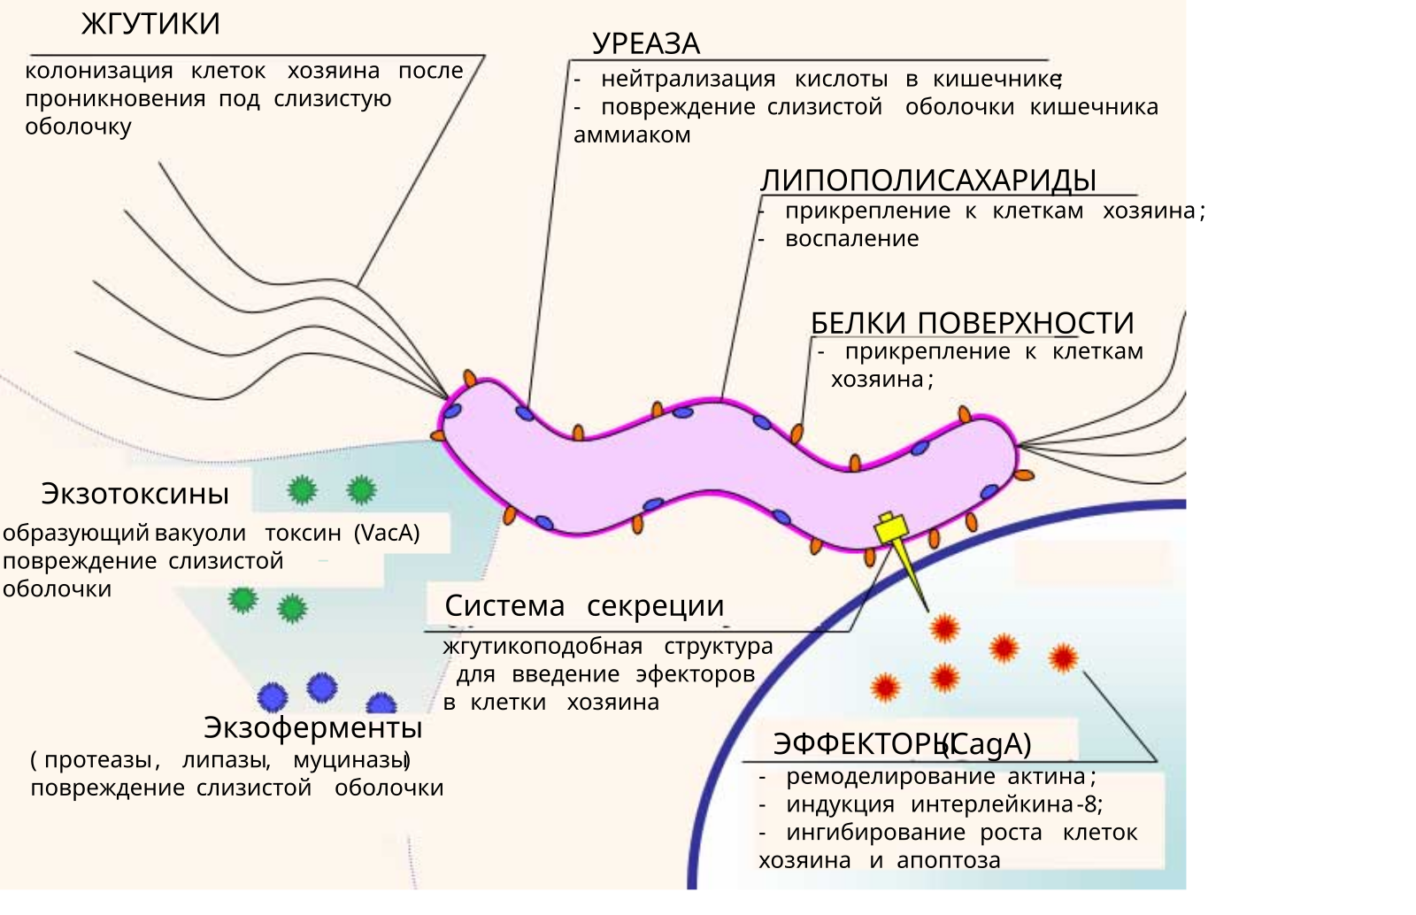
Хеликобактер пилори (Helicobacter pylori) — спиралевидная грамотрицательная бактерия.

Slide 6
Патологические эффекты Helicobacter pylori на слизистую оболочку:
1. Первичное повреждение эпителиоцитов при контакте HP с клетками эпителия слизистой за счет выделения токсинов и токсических ферментов (эффект контактного повреждения).
2. Инициация воспалительного каскада в слизистой оболочке в виде активации выделения цитокинов, миграции нейтрофилов, лимфоцитов и других клеточных элементов, вызывающих вторичное повреждение эпителиоцитов.
3. Усиление кислотно-пептического фактора: нарушение функций G-клеток, продуцирующих гастрин, и D-клеток, секретирующих соматостатин. Развитие гипергастринемии и уменьшение содержания соматостатина вызывает усиленное образование париетальных (обкладочных) клеток и повышение секреции соляной кислоты.
4. Выраженное нарушение процессов клеточной регенерации с формированием очагов атрофии слизистой оболочки.
5. Повреждение генома клеток, что способствует развитию кишечной метаплазии, атрофии желез и дисплазии, существенно повышающих риск развития рака желудка (канцероген 1-го порядка).

Slide 7
Классификация
1. По этиологии:
• язвенная болезнь, ассоциированная с HP;
• язвенная болезнь, не ассоциированная с HP (идиопатическая);
• симптоматические язвы.
2. По локализации: 2.1. Язвы желудка: • медиогастральная язва (тела желудка); • язва антрального отдела; • язва пилорического канала; • язвы кардиального и субкардиального отделов желудка. 2.2. Язвы двенадцатиперстной кишки: • язва луковицы двенадцатиперстной кишки; • язва постбульбарного отдела. 2.3. Сочетанные язвы желудка и двенадцатиперстной кишки.

Slide 8
3. По числу язвенных дефектов:
единичная язва;
множественные язвы.
4. По размеру (диаметру) язв: • малые (до 5 мм); • средние (6-19 мм); • большие (20-30 мм); • гигантские (свыше 30 мм).
5. По стадии заболевания: • стадия обострения; • стадия заживления; • стадия ремиссии. 6. По наличию осложнений: • неосложненная ЯБ; • осложненная ЯБ.
К основным осложнениям ЯБ относят: гастродуоденальное кровотечение; перфорацию (прободение) язвы; пенетрацию; рубцово-язвенный стеноз привратника; малигнизацию.

Slide 9
Клиническая картина
ЯБ протекает обычно с чередованием периодов обострения (продолжительностью от 3-4 до 6-8 недель) и ремиссии (длительностью от нескольких недель до многих лет). Обострения часто носят сезонный характер и возникают весной или осенью.
В подавляющем большинстве случаев ведущими клиническими проявлениями язвенной болезни, особенно в период обострений, являются болевой и диспепсический синдромы.

Slide 10
Особенности болевого синдрома в зависимости от локализации язвенного дефекта:
Язвы субкардиального и кардиального отделов желудка: «высокие» боли, локализуются непосредственно под мечевидным отростком, возникают, как правило, через 10-15 мин или сразу после приема пищи.
Язвы тела желудка: ранние боли, локализуются в центре эпигастральной области по срединной линии или слева от срединной линии, появляются через 30-60 мин после еды (на высоте желудочной секреции) и сохраняются примерно 1-2 ч.
Язвы антрального отдела желудка, пилорического канала и луковицы двенадцатиперстной кишки: поздние, «голодные» и ночные боли, локализуются справа от срединной линии.
Поздние боли появляются через 2-3 ч после приема пищи, «голодные» боли – натощак (купируются после приема небольшого количества пищи), ночные – в ранние утренние часы (около 2-3 ч ночи).
Внелуковичные язвы двенадцатиперстной кишки: боли локализуются в области правого подреберья, что заставляет дифференцировать их с проявлениями хронического холецистита.
Боль при неосложненной язвенной болезни, как правило, проходит после приема антисекреторных и антацидных препаратов.

Slide 11
Диспепсический синдром
Отрыжка – частый симптом язвенной болезни. Возникает при значительном нарушении моторной функции желудка в сочетании с недостаточностью нижнего пищеводного сфинктера. Для язвенной болезни характерна отрыжка кислым.
Рвота развивается в периоды обострений. Ее возникновение объясняют резким повышением тонуса блуждающего нерва, усилением моторики желудка и желудочной гиперсекрецией. Рвота чаще ассоциирована с болевым синдромом и возникает «на высоте» болей. Как правило, приносит больному временное облегчение, поэтому некоторые пациенты склонны самостоятельно ее вызывать. В большинстве случаев рвоте предшествует тошнота, хотя при локализации язвы в луковице двенадцатиперстной кишки она не столь характерна.
Запоры. Их наличие указывает на выраженные нарушения моторной функции толстого кишечника (при отсутствии других причин появления запоров). Запоры у больных язвенной болезнью могут быть вызваны не только спастическими сокращениями толстой кишки, но и приемом некоторых антацидов (кальция карбоната, гидроокиси алюминия), а также диетой, бедной растительной клетчаткой (гипо- и атонические запоры).

Slide 12
Физикальное исследование
Осмотр:
- характерен астенический или нормостенический тип телосложения;
- нередко, особенно в периоды длительных обострений, похудание;
- при сильных болях в животе вынужденное положение – лежа на спине или боку, прижимая руками болезненную область живота и сгибая в коленях ноги (поза уменьшает напряжение брюшного пресса) или при резких болях в животе, обусловленных язвой желудка с локализацией на задней стенке, больные предпочитают лежать на животе, подкладывая подушку и подтягивая под себя согнутые ноги (поза уменьшает давление на солнечное сплетение).
- признаки вегетативной дисфункции – холодные влажные ладони, стойкий дермографизм, склонность больных к артериальной гипотонии и брадикардии.
- язык обложен белым или серовато-белым налетом.

Slide 13
Пальпация, перкуссия
при пальпации четко локализованная болезненность в эпигастральной области, сочетающаяся с умеренной резистентностью мышц передней брюшной стенки.
положительный симптом Менделя (локальная перкуторная болезненность).
может быть кожная гиперчувствительность и болевые точки, определяемые за пределами проекции органа:
локальная болезненность в точке-проекции диафрагмального нерва слева – левосторонний френикус-симптом.
локальная болезненность в точке Опенховского, выявляемая при надавливании или поколачивании по остистым отросткам VII-XII грудных позвонков).
Все эти признаки не являются строго специфичными для обострения язвенной болезни.

Slide 14
Лабораторная диагностика
Общий (клинический) анализ крови – для исключения анемии как следствия скрытых язвенных кровотечений. При неосложненном течении чаще всего остается без существенных изменений.
Исследование кала на скрытую кровь – для исключения скрытых язвенных кровотечений. При интерпретации результатов необходимо помнить, что положительная реакция кала на скрытую кровь встречается при многих других заболеваниях, что требует их обязательного исключения.

Slide 15
Инструментальная диагностика
Эзофагогастродуоденоскопия.
Проводится всем пациентам с подозрением на ЯБ при отсутствии противопоказаний. Плановое эндоскопическое исследование позволяет:
выявить язвенный дефект и описать его локализацию, глубину и размеры, а также оценить состояние дна и краев язвы;
выявить признаки пенетрации, рубцовой деформации и стенозирования просвета органа;
обнаружить другие сопутствующие изменения слизистой оболочки;
оценить состояние моторно-эвакуаторной функции желудка и двенадцатиперстной кишки;
при локализации язвы в желудке выполнить множественную (не менее 6 фрагментов) щипцовую биопсию из наиболее измененных краев язвенного дефекта для исключения злокачественного характера язвенного поражения.
При локализации язвы в ДПК необходимость в выполнении биопсии обычно отсутствует, так как подобные язвы крайне редко бывают злокачественными.

Slide 16
Рентгенография желудка и двенадцатиперстной кишки.
Проводится пациентам с подозрением на ЯБ для подтверждения диагноза при невозможности выполнения эндоскопического исследования. Признаки заболевания:
- прямой признак – симптом "ниши". Различают «нишу контура» – выступ на контуре тени желудка, обусловленный скоплением бариевой взвеси в язвенном кратере и «нишу рельефа» – круглое или овальное скопления контрастного вещества (депо бария) на рельефе слизистой оболочки.
- косвенные признаки:
ограниченный локальный спазм желудка или луковицы ДПК, часто выявляемый на стенке, противоположной локализации язвы. Этот симптом получил название симптома «указующего перста» (симптом де Кервена).
конвергенция складок слизистой оболочки по направлению к «нише» желудка и ДПК (больше характерна для каллезных хронических рецидивирующих язв желудка). Этот феномен обусловлен повышением мышечного тонуса стенки желудка в области, непосредственно прилегающей к язве.
рубцово-язвенная деформация желудка и луковицы ДПК.
гиперсекреция натощак – наличие в желудке натощак большого количества жидкости. При введении бариевой взвеси слой жидкости и слизи располагается над уровнем контрастной массы.
нарушения гастродуоденальной моторики: ускоренное продвижение бариевой взвеси в области изъязвления (симптом местной гипермобильности) в связи с повышенной раздражимостью и моторной активностью стенки желудка и луковицы ДПК в этой области, или замедление опорожнения желудка вследствие гиперсекреции и спазма привратника.

Slide 17
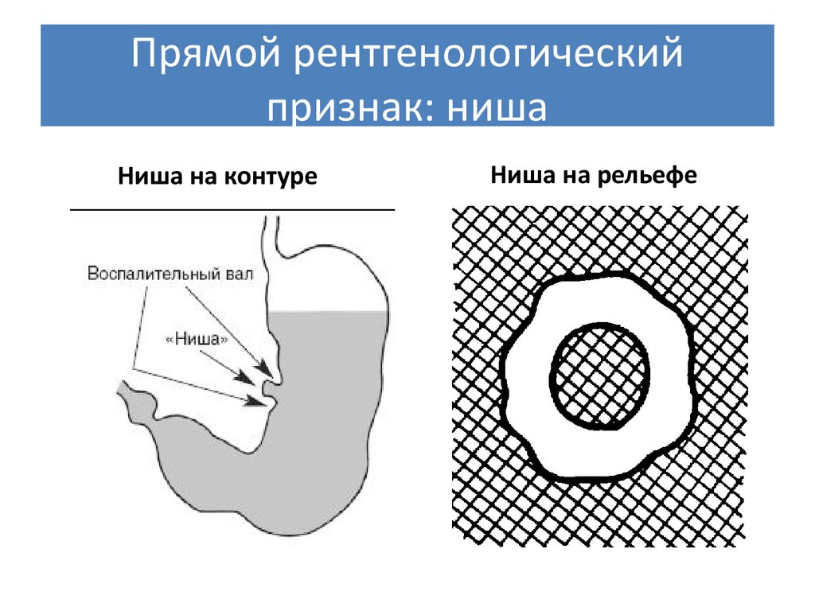

Slide 18
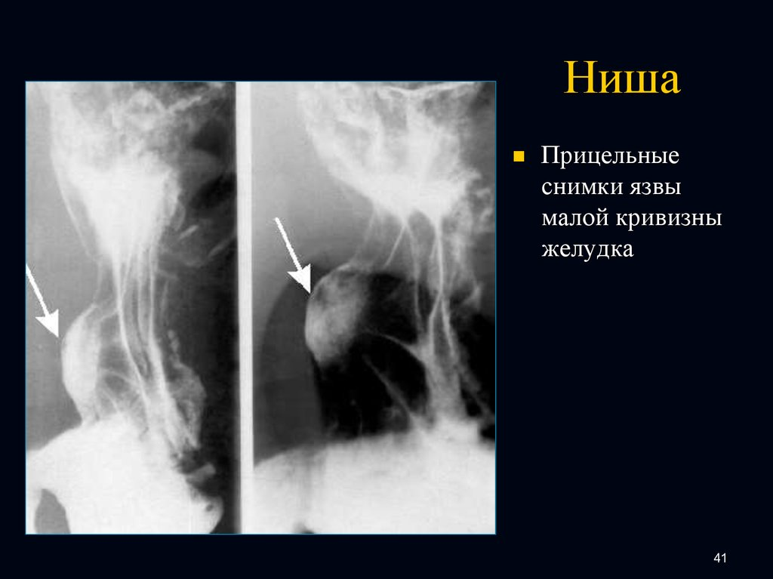
«Ниша контура»

Slide 19
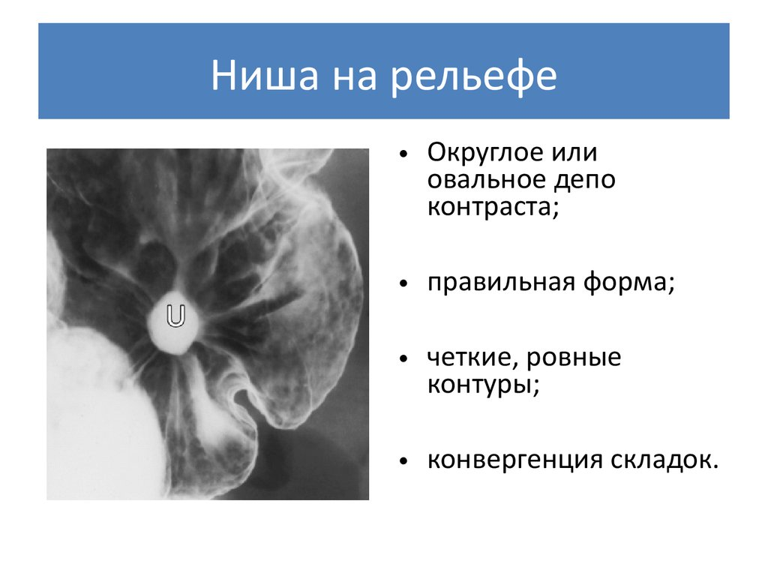
«Ниша рельефа»

Slide 20
Тестирование на наличие инфекции H. Pylori
Проводится всем пациентам с ЯБ для определения показаний к эрадикационной терапии.
Цитологический метод:
Материал исследования: мазки-отпечатки биоптатов, полученные при эндоскопии из участков слизистой оболочки антрального отдела желудка или двенадцатиперстной кишки с наиболее выраженными морфологическими изменениями (гиперемия, отек и т.п.).
Суть метода: микроскопия окрашенных мазков-отпечатков позволяет выявить наличие HP и ориентировочно оценить количество микроорганизмов.
Метод простой, но отличается низкой чувствительностью.

Slide 21
Гистологический метод:
Материал исследования: биоптаты слизистой оболочки.
Суть метода: исследуется целостный фрагмент ткани, сохраняется структура, взаимное расположение клеток.
Позволяет не только выявить HP при обычной окраске по Романовскому-Гимзе, но и дает возможность детально изучить морфологические изменения в слизистой оболочке желудка и двенадцатиперстной кишки
Существуют новые модификации метода (иммуноцитохимический метод с применением моноклональных антител или метод гибридизации ДНК), которые позволяют повысить чувствительность и специфичность гистологического выявления HP, а также идентифицировать различные штаммы HP, что важно для выяснения природы повторного инфицирования слизистой оболочки после эффективного антихеликобактерного лечения.

Slide 22
Микробиологический (бактериологический) метод:
Материал исследования: биоптаты слизистой оболочки.
Суть метода: культивирование микроорганизма на специальных питательных средах.
позволяет выделить чистую культуру H. Pylori и даёт возможность изучить морфологические, биохимические и биологические свойства микроорганизма;
позволяет определить чувствительность микроорганизмов к антибактериальным препаратам
отсроченное получение результатов: результаты исследования могут быть получены только через 7-10 дней.

Slide 23
Уреазный тест («кампи-тест»):
Материал исследования: биоптаты слизистой оболочки.
Суть метода: биоптаты слизистой оболочки помещают в среду, которая при сдвиге pH в щелочную сторону меняет свой цвет от желтого к малиновому. Появление малинового окрашивания свидетельствует о наличии в биоптате HP, так как сдвиг pH наблюдается только в том случае, если под действием хеликобактерной уреазы происходит гидролиз мочевины с образованием аммиака.
экспресс-метод: результаты могут быть получены уже через 1-2 ч после взятия биоптатов слизистой оболочки.
при относительно низкой концентрации HP в биоптате метод может давать ложноотрицательные результаты, поэтому в большинстве случаев он малопригоден для контроля за эффективностью антихеликобактерной терапии.

Slide 24
Серологический метод:
Материал исследования: кровь.
Суть метода: выявление у больных специфических антител, которые можно обнаружить в сыворотке крови уже через 3-4 нед. после инфицирования.
достаточно высокий титр антител сохраняется даже в периоде клинической ремиссии заболевания.
метод отличается высокой достоверностью, применяется в основном для скрининговых исследований с целью определения инфицированности различных групп населения.
Иммунохроматографический метод:
Материал исследования: кал
Суть метода: определение антигена H. pylori в кале с использованием специфических моноклональных антител
метод прост в применении, не требует сложных манипуляций, может проводиться амбулаторно
чувствительность и специфичность теста превышают 90–95%

Slide 25
Радионуклидные методы (дыхательный тест):
обладает высокой чувствительностью и специфичностью.
1-я модификация метода: используют раствор мочевины, меченной радиоактивным изотопом 14С. Пациент принимает раствор внутрь, после чего в выдыхаемом воздухе определяют наличие меченого углекислого газа. Если в желудке присутствуют HP, то под влиянием уреазы этих микроорганизмов происходит расщепление мочевины с образованием углекислого газа. Тест считается положительным, если за 1 ч после приема раствора мочевины в выдыхаемом воздухе определяют радиоактивность, превышающую 2% от принятой дозы 14С-мочевины.
2-я модификация метода: используют раствор мочевины, меченной нерадиоактивным 13С. Вначале пациент делает полный выдох в герметичный резервуар с клапаном. После этого он принимает внутрь раствор 13С-мочевины и через полчаса выполняет выдох во второй резервуар. Концентрацию углекислоты, содержащей меченую мочевину, определяют в обоих резервуарах с помощью инфракрасной спектроскопии. Заключение о наличии НР-инфекции делают, оценивая разность концентрации углекислоты, содержащей меченую мочевину, в обоих резервуарах.

Slide 26
Для первичной диагностики (до лечения) используют:
13C-уреазный дыхательный тест на H. Pylori;
определение антигена H. pylori в кале
быстрый уреазный тест (при проведении ЭГДС). Для исследования берут, как минимум, 2 биоптата из тела желудка и 1 биоптат из антрального отдела.
серологический метод выявления антител к H. pylori только в том случае, если определяемые антитела относятся к классу IgG.
Для контроля эрадикации лучше применять:
13C-уреазный дыхательный тест на H. Pylori;
определение антигена H. pylori в кале
Воизбежание ложноотрицательных результатов прием ингибиторов протонного насоса необходимо прекратить за 2 недели до предполагаемого контрольного исследования.
Отрицательный результат исследования НР должен быть подтвержден другим методом диагностики.

Slide 27
Диагноз язвенной болезни устанавливается на основании:
1) анамнестических данных (характерные жалобы, выявление язвенной болезни прежде)
2) физикального обследования (обнаружение болезненности и резистентности мышц брюшной стенки при пальпации)
3) инструментального обследования (обнаружение язвенного дефекта при эндоскопическом и/или рентгенологическом исследовании желудка и ДПК)

Slide 28
Лечение
Должно быть комплексным и включать в себя не только назначение лекарственных препаратов, но и проведение широкого круга различных мероприятий: диетическое питание, прекращение курения и злоупотребления алкоголем, отказ от приема препаратов, обладающих ульцерогенным действием, нормализацию режима труда и отдыха, санаторно-курортное лечение.
Пациенты с неосложненным течением ЯБ подлежат консервативному лечению. В большинстве случаев оно проводится амбулаторно.
Показания к госпитализации:
выраженный болевой синдром;
высокий риск развития осложнений (например, большие и гигантские размеры язв);
необходимость дообследования с целью верификации диагноза (например, при неясном характер язвенного поражения желудка);
тяжелые сопутствующие заболевания.

Slide 29
Основные принципы диетического питания
- питание должно быть частым и дробным (5-6 раз в сутки);
- диета должна обеспечивать механическое, термическое и химическое щажения слизистой оболочки;
- из пищевого рациона необходимо исключить продукты, раздражающие слизистую оболочку желудка и возбуждающие секрецию соляной кислоты: крепкие мясные и рыбные бульоны, жареную и наперченную пищу, копчености и консервы, приправы и специи (лук, чеснок, перец, горчицу), соления и маринады, газированные фруктовые воды, пиво, белое сухое вино, шампанское, кофе, цитрусовые;
- в еде следует отдавать предпочтение продуктам, обладающим выраженными буферными свойствами (т.е., способностью связывать и нейтрализовывать соляную кислоту). К ним относятся мясо и рыба (отварные или приготовленные на пару), яйца, молоко и молочные продукты;
- пищу необходимо принимать в спокойной обстановке, не спеша, сидя, тщательно прожевывая. Это способствует лучшему пропитыванию пищи слюной, буферные возможности которой являются достаточно выраженными.

Slide 30
Консервативное лечение
Всем пациентам с положительными результатами тестирования на инфекцию H. pylori рекомендуется проведение эрадикационной терапии.
Терапия первой линии (схема на выбор):
1. стандартная тройная терапия (14 дней):
ИПН в стандартной дозе 2 раза в сутки
кларитромицин 500 мг 2 раза в сутки
амоксициллин 1000 мг 2 раза в сутки
или
2. стандартная тройная терапия, усиленная висмута трикалия дицитратом (120 мг 4 раза в день или 240 мг 2 раза в день) (14 дней).
или
3. классическая четырехкомпонентная терапия (10 или 14 дней):
висмут трикалия дицитрат 120 мг 4 раза в сутки
ИПН в стандартной дозе 2 раза в сутки
тетрациклин 500 мг 4 раза в сутки
метронидазол 500 мг 3 раза в сутки на
или
4. четырехкомпонентная терапия без препаратов висмута (14 дней):
стандартная тройная терапия, усиленная метронидазолом 500 мг 3 раза в сутки.

Slide 31
Терапия второй линии (выбор схемы в зависимости от терапии первой линии):
1. классическая четырехкомпонентная терапия с висмута трикалия дицитратом – после неудачи стандартной тройной терапии или ее усиленных вариантов.
2. схема лечения с левофлоксацином (14 дней) – после неудачи классической четырехкомпонентной терапии с висмута трикалия дицитратом:
ИПН в стандартной дозе 2 раза в сутки
левофлоксацин 500 мг 2 раза в сутки
амоксициллин 1000 мг 2 раза в сутки
или
ИПН в стандартной дозе 2 раза в сутки
левофлоксацин 500 мг 2 раза в сутки
амоксициллин 1000 мг 2 раза в сутки
висмута трикалия дицитрат 120 мг 4 раза в день.
Терапия третьей линии:
После определения чувствительности Н. pylori к антибиотикам.

Slide 32
Пациентам с обострением ЯБ, не ассоциированной с НР, с целью достижения заживления язв рекомендуется проведение антисекреторной терапии ингибиторами протонного насоса (ИПН) в течение 4-6 недель.
Препараты: омепразол, лансопразол, пантопразол, рабепразол, эзомепразол.
При неэффективности ИПН или наличии противопоказаний к их применению назначаются блокаторы Н2-гистаминовых рецепторов в течение 4-6 недель
Препараты: низатидин, фамотидин.

Slide 33
Гастродуоденальные кровотечения
Клинические проявления :
общие признаки кровопотери (слабость, головокружение, потеря сознания, холодный липкий пот, снижение артериального давления, тахикардия)
симптомы, обусловленные попаданием крови в просвет желудочно-кишечного тракта:
внезапное исчезновение болей в момент развития кровотечения.
Рвота малоизмененной кровью со сгустками или содержимым типа "кофейной гущи" (гематемезис)
черный дегтеобразный стул, характер которого зависит от темпа кровопотери.
Кровопотеря в 100 мл может привести к появлению черного, но оформленного кала. "Истинная" мелена (дегтеобразный, т.е. черный и жидкий стул) возникает при кровопотере объемом около 500 мл. Быстрая и массивная кровопотеря в просвет кишки может проявиться гематохезией – выделением через задний проход крови со сгустками.
При объективном обследовании выявляют:
измененное поведение больного (беспокойство, испуг или апатия, сонливость, при тяжелой степени кровопотери – психомоторное возбуждение, бред, галлюцинации);
бледность кожных покровов, изменения пульса (частый, слабого наполнения); АД имеет тенденцию к снижению в зависимости от степени кровопотери; дыхание учащено.
пальцевое исследование прямой кишки позволяет выявить изменение окраски кала.

Slide 34
Перфорация (прободение) язвы
Характерные признаки перфорации язвы:
острое начало заболевания с "кинжальной" болью в животе (симптом Дьелафуа).
положение пациента вынужденное, с согнутыми коленями, боль усиливается при движении, отмечается страдальческое выражение лица.
кожные покровы бледные, губы цианотичные, сухость слизистой рта и губ.
артериальное давление снижено на 5-10%, пульс замедлен (симптом Грекова), дыхание частое, поверхностное.
передняя брюшная стенка напряжена ("доскообразное" напряжение), отмечается резкая боль в эпигастрии и мезогастрии.
положительные симптомы раздражения брюшины: Щеткина-Блюмберга, Воскресенского, Раздольского.
при перкуссии живота резкая боль. Можно установить исчезновение печеночной тупости (симптом Кларка) и появление высокого тимпанита над печенью (симптом Спижарного). При наличии жидкости в нижних и боковых отделах живота определятся притупление или тупость перкуторного звука (симптом Де Кервена).

Slide 35
Пенетрация
Пенетрация – проникновение язвы желудка или ДПК в окружающие ткани: поджелудочную железу, малый сальник, желчный пузырь и общий желчный проток.
При пенетрации язвы возникает упорная боль, которая теряет прежнюю связь с приемом пищи, повышается температура тела, в анализах крови выявляется повышение СОЭ.
Наличие пенетрации язвы подтверждается рентгенологически и эндоскопически.

Slide 36
Стеноз привратника
Стеноз привратника формируется обычно после рубцевания язв, расположенных в пилорическом канале или начальной части ДПК. Нередко развитию данного осложнения способствует операция по ушиванию прободной язвы данной области.
Наиболее характерными клиническими симптомами стеноза привратника являются рвота пищей, съеденной накануне, а также отрыжка с запахом сероводорода.
При пальпации живота в подложечной области можно выявить "поздний шум плеска" (симптом Василенко), у худых пациентов становится иногда видимой перистальтика желудка.
При декомпенсированном стенозе привратника может прогрессировать истощение пациентов, присоединяются электролитные нарушения.

Slide 37
Малигнизация
Диагностика не всегда оказывается простой.
Клинически иногда отмечается изменение характера течения ЯБ с утратой периодичности и сезонности обострений.
В анализах крови обнаруживаются анемия, повышение СОЭ.
Окончательное заключение ставится при гистологическом исследовании биоптатов, взятых из различных участков язвы.
Язвы ДПК крайне редко бывают злокачественными.

Slide 38
Абсолютные показания к хирургическому лечению:
перфорация язвы;
профузное или рецидивирующее желудочно-кишечное кровотечение;
пилородуоденальный стеноз и грубые рубцовые деформации желудка, сопровождающиеся нарушениями его эвакуаторной функции;
каллёзные и пенетрирующие язвы желудка, не рубцующиеся при адекватном консервативном лечении в течение 3-4 месяцев;
рецидив язвы после ранее проведённого ушивания перфоративной язвы.

